Slide 1
유스케이스 다이어그램
전보영

Slide 2
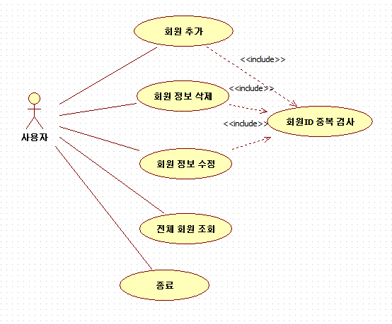
유스케이스 다이어그램

